Slide 1
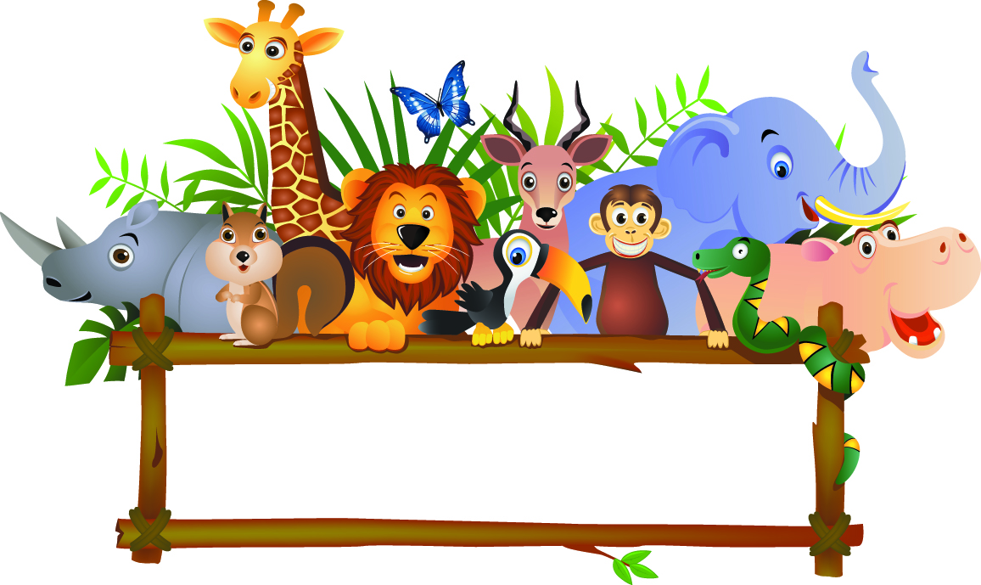
ПРОЕКТ.
« В МИРЕ ЖИВОТНЫХ»

Slide 2
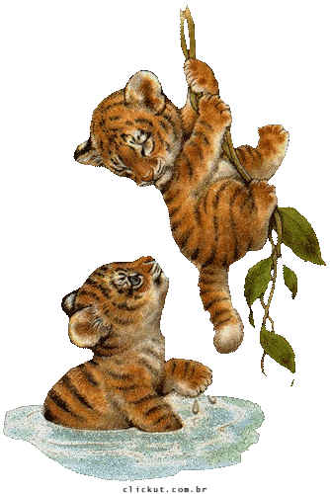
Тип проекта: познавательный
Сроки проведения: одна неделя
Участники проекта : дети старшей
группы, воспитатели, родители

Slide 3
Актуальность выбранной темы:
Чувство сострадания и сопереживания определяет действенное отношение детей к природе, выражающееся в готовности проявить заботу о тех, кто в этом нуждается. Очень важно показать детям, что по отношению к животным они занимают позиции более сильной стороны и поэтому должны заботиться о них, беречь. Необходимо помнить о том, что зачастую небрежное, а порой и жестокое отношение взрослых и детей к животным объясняется отсутствием у них необходимых знаний. Вот почему воспитание сопереживания и сострадания происходит в неразрывном единстве с формированием системы доступных дошкольникам экологических знаний, включающих в себя представления о животных как уникальных и неповторимых живых существ.

Slide 4
ЦЕЛЬ ПРОЕКТА
Расширение представлений дошкольников об окружающем мире, развитие познавательных интересов к природе. Формирование чувства удивления и восхищения миром животных жарких стран.

Slide 5
Задачи проекта
Образовательные: - объяснить детям, что мы понимаем под словами «жаркие страны» - это и пустыни, и жаркие равнины – полупустыни, и плодородные тропические степи – саванны, и влажные тропические леса – джунгли; -познакомить с самым жарким континентом – Африкой; -объяснить, как животные жарких районов Земли приспособлены к жизни при высоких температурах и с малым количеством воды.; -познакомить с некоторыми травоядными и хищными животными равнин, пустынь и тропических лесов; знакомить детей со сказками Р. Киплинга; -дать общее представление о повадках и образе жизни некоторых животных.

Slide 6
Развивающие: -Обогащать и активизировать словарь -упражнять в составлении рассказов; -упражнять в построении сюжетной линии исследовании ей при составлении рассказа;

Slide 7
Воспитательные: -воспитывать у детей любовь к природе; -развивать их любознательность; -воспитывать стремление изучать природу и живых обитателей Земли более подробно; -воспитывать бережное отношение к природе; -воспитывать также аккуратность при просмотре энциклопедий и познавательных книг.

Slide 8
Методы проекта:
Наглядные:
Демонстрация видеофильмов, мультфильмов, показ иллюстраций .
Словесные:
Беседа, объяснения, рассказ , чтение литературы,
словесные инструкции.
Практические: продуктивная деятельность детей.

Slide 9
Ожидаемые результаты
Дети узнают:
о том, что животные – живые организмы, существа, обладающие способностью двигаться и чувствовать;
что местом обитания животных могут быть вода и суша.
все животные разные по строению, размеру, окраске, способу передвижения, способности защищаться от врагов, выводить потомство, строить жилище, добывать себе пищу;
что дикие животные нуждаются в охране и защите от истребления;
что всё в живой природе взаимосвязано
Научатся:
группировать животных по месту обитания, внешним признакам, способам передвижения и защите от врагов, строению жилища, размеру;
использовать в речи названия животных, частей их тела, мест обитания, характерных признаков.

Slide 10
I этап Подготовительный:
Подготовка материала вместе с родителями и детьми для их самостоятельной деятельности (атлас, карта, иллюстрации, фотографии )
Подготовка детской литературы, дидактических, экологических и подвижных. Подбор видеороликов, мультфильмов о жизни животного мира .
Экран «Сегодня мы узнали …» (представление информации).
Изучение интернет – ресурсов
Анализ предметной среды
Фотоэкран «Этих животных я видел»

Slide 11
II этап. Исследовательский
Совместная работа с детьми:
Непосредственная образовательная деятельность
По экологии и ознакомлению с окружающим:
-«Вот так Африка»;
Рисование :
« Африканский пейзаж» ,
« Животные жарких стран»
Лепка:
« Животные жарких стран»
Конструирование из бумаги: « Попугай».

Slide 12
Утренние беседы, рассуждения:
Беседы с элементами дискуссии по теме.
рассуждение о животных жарких стран.
Работа в книжном уголке:
Рассматривание различных фотоиллюстраций с изображением пустынь,
влажных тропических лесов, саванн, а также различных животных
обитающих в этих регионах.

Slide 13
Просмотр научных видео фильмов:
« Мир дикой природы»
Просмотр мультипликационных фильмов:
«Маугли», « Золотая Антилопа», « Король Лев».
Чтение художественной литературы:
Киплинг Д.Ж. « Слоненок», Большая энциклопедия животных,» «Откуда у верблюда горб»,

Slide 14
Экологические игры:
«Что перепутал художник»,
«Узнай животное по его части»,
«Собери животное»,
«Четвёртый лишний»,
«На что похоже?»,
«Большой, маленький»,
«Найди пару».

Slide 15
Дидактические игры:
«Да – нет»
«Охотники»;
«Рассели животных»
«Кто на кого похож?»;
«Выбери всех из семейства кошачьих»;
«Полосатые и пятнистые»;
отгадывание и загадывание загадок по теме.

Slide 16
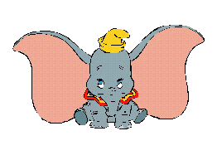
Игровые упражнения:
«Каких животных жарких стран вы знаете»,
«Кто больше назовёт животных»,
«Кто последний назовёт животное»,
«Животные Красной книги».

Slide 17
Работа с родителями:
Составление рассказов о животных жарких стран.
Информация на стендах для повышения компетенции родителей.
Помощь родителей и детей в сборе интересной информации по данной теме.
Придумывание загадок о животных по этой теме;

Slide 18
III этап: Итоги реализации проекта
В процессе проживания темы проекта дети проявили активный познавательный интерес.
Постепенно проект из познавательного превращался в социально – личностный: дети стремились поделиться полученной информацией.
В процессе проектной деятельности развивались все ключевые компетентности:
Социальная – дети взаимодействовали друг с другом.
Коммуникативная – задавали познавательные вопросы, аргументировали, придумывали загадки, сказки.

Slide 19
Информационная – получали информацию из разных источников и делились ею.
Деятельностная – подбирали материалы, инструменты для создания продукта.
Здоровьесберегающая – играли в подвижные игры по данной теме: «Обезьянки», «Леопарды и зебры»

